Slide 1
Reikningshald haustönn 2024
SB-V-108-REHA

Slide 2
7. kafli
Bókun viðskiptakrafna
(Accounting for receivables)

Slide 3
Af hverju bjóða sum fyrirtæki viðskiptavinum upp á lánssölu?
„kauptu núna– greiddu seinna“
Notes:
- svo vv þurfi ekki að leggja allt út núna
- færð meira viskipti, ýtir undir kauphegðun hjá fólki

Slide 4
Niðurfærsla krafna
Úr lögum um ársreikninga nr. 3 / 2006:
35. gr. ,,Skammtímakröfur skulu sæta niðurfærslu ef virði þeirra er lægra en bókfært verð, svo sem vegna hættu á að kröfur muni ekki innheimtast eða af öðrum ástæðum.”
Matsbreytinguna skal færa í rekstrarreikning.
Notes:
- niðurfærslu krafna
- ekki til dagverð á kröfum
- lánar 100 aðilum þúsund kall, færð ekki alltaf allan pening tilbaka
- Líkurnar á því að 5% ná ekki að greiða þér, þegar ég skoða kröfurnar mínar á árslok færa sirka 5% af kröfunum niður
- Ný fyrirtæki, viðmið er sirka 5% niðurfærsla eftir ár, en niðurgreiðsla krafa fer mjög mikið eftir bransa
- Getur tryggt kröfu.
- “skulu sæta“, verður að gera það

Slide 5
Niðurfærsla krafna (allowance method)
Niðurfærsla krafna er gerð til að afskrifa (færa niður) áætlaðar tapaðar kröfur í samræmi við 35.gr. laga um ársreikninga.
Notes:
- afskrifa, færa niður áætlaðar tapaðar kröfur
- mikilvægt að hafa í huga að þetta er áætlin
- tölfræðilega eru líkur á því að ég fái t.d 5% krfana ekki tilabka,
- ert ekki að gefa eftir

Slide 6
Ný hugtök
„Afskriftir viðskiptakrafna“ (uncollectible accounts expense)
gjöld í rekstrarreikningi
„Niðurfærslureikningur viðskiptakrafna“ (Allowance for doubtful accounts)
,,öfugur eignareikningur“ (þ.e. eignareikningur með kredit-stöðu) í efnahagsreikningi (contra asset account)
Notes:
- Afskriftir viðskiptakrafna (uncollectible accounts expense ) – Gjöld í rekstrarreikningi
Niðurfærslureikningur viðskiptakrafna (Allowance for doubtful accounts) – Öfugt við eignareikning, Eignareikning með kredistöðu í EHR

Slide 7
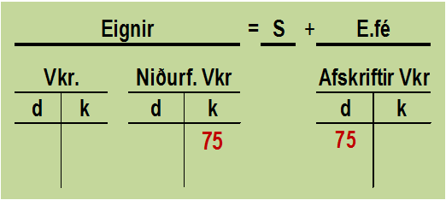
Áætlaðar tapaðar kröfur
Niðurfærsla krafna er óbein afskriftaraðferð þar sem mótbókun á Afskriftir viðskiptakrafna (skammstafað „Afskriftir vkr“ á T-reikningi hér að neðan) í rekstrarreikningi er ekki gerð beint á viðskiptakröfur heldur á niðurfærslureikning viðskiptakrafna (skammstafað: „Niðurf. Vkr“ á T-reikningi hér að neðan):
Áætlaðar tapaðar vkr. (estimated amount of uncollectible accounts expense)
Notes:
- fer undir rekstarkostnað EHR
- kredit á niðufræslu vkr
- debet á Afskriftir vkr
- Afh er þetta á sér reikning ?
Tengdar vv kerfi, og vv kerfi segir að þessi skuldar x og hinn skuldar x, sem er óbreytt. Vilt að það stemmi

Slide 8
„Endanlega“ tapaðar viðskiptakröfur
Bókun á „endanlega“ tapaðri kröfu skv. niðurfærslu-aðferðinni hefur engin áhrif á bókhaldsjöfnuna eða fjárhagsstöðu fyrirtækisins:
„Endanlega“ tapaðar vkr.
(Write-Off of uncollectible accounts receivable)
Notes:
- Endanlega
Kredit vkr – debit vkr = hefur ekki áhrif á rekstarrekning, því þú varst búin að áætla þessu tapi þannig ef það kemur þá kemur það ekki á óvart á rekstarreikning.

Slide 9
Verkefni 7.1 Niðurfærsla krafna – óbein afskriftaraðferð (Allowance method)
„Rekstrarreikningsaðferð” (the percent of revenue method) er notað í þessu verkefni til að áætla tapaðar kröfur
(vinnublað fyrir verkefnið er í Canvas)
Farið sjálf vel yfir verkefnið.: „Allen’s Tutoring Services”
[Byrjar á bls. 366 í 9. útg., bls. 368 í 10.útg. og bls. 370 í 11. útg. kennslubókarinnar]

Slide 10
Niðurfærsla krafna – óbein afskriftaraðferð
„Efnahagsreikningsaðferð“
(the percent of receivables method)
Aðferð byggist á því að áætla tapaðar kröfur sem hlutfall af stöðu viðskiptakrafna í árslok.
Yfirleitt er þá gerð aldursgreining (aging schedule) á kröfunum þar sem talið er að mesta áhættan á tapi liggi í elstu kröfunum.
Þessi aðferð er miklu meira notuð en rekstrarreikningsaðferðin, sjá næstu glæru að framan.
Notes:
- ef við seljum fyrir 100k þá er líklegt að 5% af þessu verður ekki greitt
- efnahagsreikningsaðferð er miklu meira notuð, yfirleitt gerð aldursgreining á kröfum.
- spá í hversu gamlar kröfur eru, því eldra því ólíklegra að því verði greitt
-

Slide 11
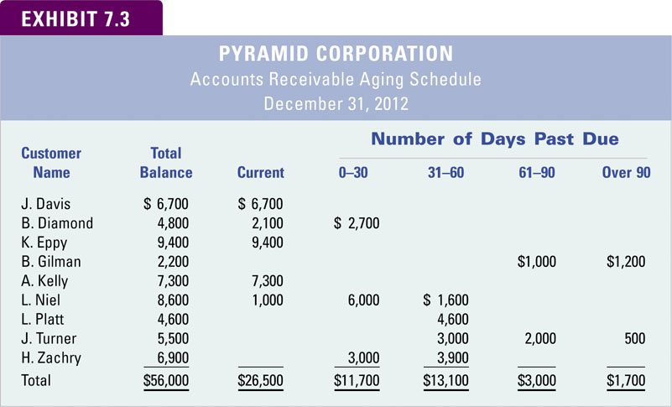
Aldursgreining viðskiptakrafna
Notes:
- Current dálkur, kröfur ekki kominn á gjalddaga
- Lengra til hliðar er minni líkur að þú fáir það greitt
- J. Davis – enginn áhætta
- B. Dimond er komin í 0-30, lítil áhætta (dálkur 1) Past due
- B. Gilman – d´lak 3 og 4 – meira líkur áhættu
- lægstu á kröfur ekki komin á gjaldaga, hæstu kröfur á kröfur komin í mestan gjaldaga
-

Slide 12
Útreikningur á lokaniðurstöðu bókhaldsreikningsins Niðurfærslureikningur viðskiptakrafna (bls. 376, 9.útg. ; bls. 374, 10.útg., bls. 380 í 11. útg. kennslubókar) :
Notes:
- Aðferð til að reikna út áætlað niðurfærsla vkr.
- Minnsta áhættan að tapa kröfum sem er ekki kominn á gjaldaga 1%
- Því hærra fjölda daga frá gjaldaga því meira % á áætlað tapi (ekki 100% bara áætlun)
- Hérna ertu bara að spá í hvað þú ert ekki búin að fá greitt og áætla þar af leiðandi líkurnar á hvort að vkr verði greitt eða ekki

Slide 13
Uppgjörsfærslan eftir útreikning stöðu á niðurfærslureikningi viðskiptakrafna í árslok
Notes:
- Staðan fyrir uppgjör er kredit 500 á niðurfærslu vkr.
- árslok viljum við hafa hana 3260 – debit á afskriftir vkr – (eigið fé), kreditfærsla á móti )
- að því að aukning á niðurfærslum á milli ára er 3250kr og það fer í rekstur

Slide 14
Uppgjörsfærslan í árslok ef staðan á niðurfærslureikningi viðskiptakrafna hefði verið debet 500 fyrir uppgjör
Notes:
Efnhahagsreikning aðferð
- 500 í debet
4260 í kredit til þess að enda í 3760 í árslok
- erum alltaf að meta stöðu niðurfærsla vkr ár eftir ár – debit eða kredit (það sem það á við )

Slide 15
Bein afskriftaraðferð - Direct Write-Off Method bls. 377-378, 9.útg. ; bls. 375-376, 10.útg., bls. 381-382 í 11. útg.
Samkvæmt þessari afskriftaraðferð er engin gjaldfærsla færð í rekstrarreikning fyrr en krafa er talin vera ,sannanlega töpuð (uncollectible)
Bókhaldsreikningurinn „Niðurfærslureikningur viðskiptakrafna” (allowance for doubtful account) er ekki til í bókhaldi fyrirtækja sem nota þessa aðferð
Aðferðin getur verið ásættanleg ef viðskiptakröfur eru óverulegur liður í reikningsskilum.
Notes:
Beint afskriftaraðferð – Direct Write-Off Method
- þegar þú tapar henni þá gjaldfæriru það
- þú ert ekki me neina niðurfærslu, gjaldfærir bara jafnóðum
- mátt ekki nota þessa aðferð nema vkr séu frekar litlar í fyrirtækinu
- Ekki algengt venga þess að þú situr inni með vkr þangað til það er alveg tapað
- óveruleg = stór hluti af tekjunum, hefur lítið áhrif, í hlutfalli rekstrar reiknings félags.

Slide 16
Bein afskriftaraðferð - Direct Write-Off Method
Notes:
- vkr – kreditumfærum lækkum
- afskriftir vkr – debit – gjaldfærum strax

Slide 17
Verkefni 7.2 Niðurfærsla krafna – óbein afskriftaraðferð (Allowance method)
„Efnahagsreikningsaðferð” (the percent of receivables method) er notuð í þessu verkefni til að áætla tapaðar kröfur
(vinnublað fyrir verkefnið er í Canvas)

Slide 18
Aðeins nánar um kröfur (receivables)
Kröfur eru eignareikningar í EHR og verða t.d. til þegar vara er seld eða þjónusta er veitt:
gegn greiðslufresti (on account)
gegn greiðslu með kreditkorti (credit card sales)
gegn greiðslu með víxli (notes receivable)
gegn greiðslu með skuldabréfi (bonds receivable)
Breiðletrað: miklu algengara en víxill eða skuldabréf.
Notes:
Miklu algengara að fólk noti greiðslufrest eða greislðu eð kreditkorti en greiðsl, víxli + skuldabréfi

Slide 19
Víxileignir (notes receivable)
Umfjöllun okkar um víxileignir snýr að víxlum í skuldabréfaformi sem eru skuldaviðurkenningar (promissory notes) þar sem kemur m.a. fram:
Útgefandi (maker) sem er líka greiðandi víxilsins
Lánveitandi (payee)
Lánsfjárhæð (principal)
Vextir (interest)
Gjalddagi (maturity date)

Slide 20
Nánar um víxileignir (notes receivable)
Víxileignir eru skuldaviðurkenningar (promissory notes) á sama hátt og skuldabréfaeignir (bonds receivable)
Notes:
Í grunnin það sama nema víxli er til styttri tíma

Slide 21
Bókun víxileigna (notes receivable) bls. 379, 9.útg.; bls. 377-378, 10.útg., bls. 382 í 11. útg.
Event 1: Loan of Money
On November 1, 2018, ATS loans $15,000 cash to Stanford Cummings. Cummings issues ATS a note promising to repay the loan, with interest, in one year.
Notes:
Við værum ATS – lántaki er Standford Cummings

Slide 22
Uppgjörsfærsla á áföllnum vaxtatekjum í árslok
Event 2: Recognition of Interest Revenue
At the end of 2018, ATS must accrue interest on its note receivable.
$15,000 × 6% × 2/12 = $150 interest revenue
Notes:
Plain vanilla – einfaldasta form af skuldabréf
Ekkert sjóðstreymisáhrif – fáum í nóvember í næstaári þess vegna er enginn hreyfing á cash flow

Slide 23
Innheimta á víxileign og vaxtatekjum
Event 3: Collection of Principal and Interest
On November 1, 2019, ATS collects the principal and interest due on the note receivable. ATS first recognizes interest revenue for the 10 months of 2019:
$15,000 × 6% × 10/12 = $750 interest revenue

Slide 24
framhald...innheimta á víxileign og vaxtatekjum
Now that the entire $900 of interest receivable has been accrued, ATS records the collection of $15,900 in principal and interest on the note.

Slide 25
Sala gegn greiðslu með kreditkorti bls. 383 í 9.útg.; bls. 381 í 10.útg.; bls. 387 í 11. útg.
Event 1: ATS accepts a credit card in payment for services of $1,000. The credit card company charges a fee of 5%
of the transaction.

Slide 26
Innborganir frá kreditkortafyrirtæki
Event 2: Collection of a credit card receivable ATS collects the full amount due from the credit card company.

Slide 27
Kostnaður við lánssölu
Ákveðin hætta á að viðskiptakröfur innheimtist ekki.
Kostnaður við að halda utan um viðskiptamanna-bókhald eykst
Óbeint (implicit) vaxtatap af því fé sem er bundið í viðskiptakröfum – ekki hægt að nýta það í arðbærar fjárfestingar.
Notes:
Gallinn viið lánssölu -> Mikið af peningunum er bundið við vkr en getur ekki nýtt það til hagsmuna áfram – fyrr en þú færð það greitt.

Slide 28
Kennitölur
(ratios)

Slide 29
Veltuhraði viðskiptakrafna (accounts receivable turnover ratio) bls. 385 í 9.útg.; bls. 383 í 10.útg., bls. 389 í 11 . útg.
Veltuhraði
viðskiptakrafna
Sala viðskiptakröfur ,,nettó” (meðaltal)
=
Kennitalan segir til um hversu hratt viðskiptakröfur innheimtast (converted into cash) á ári

Slide 30
Biðtími viðskiptakrafna (days to collect receivable)
Biðtími
viðskiptakrafna
365 Veltuhraði viðskiptakrafna
=
Kennitalan segir til um hversu marga daga það tekur að meðaltali að innheimta kröfur frá því þær verða til

Slide 31
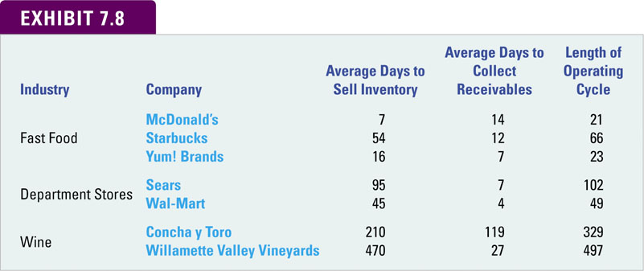
Rekstrarhringrás (Operating Cycle) bls. 386 í 9.útg.; bls. 384 í 10.útg.: bls. 389 í 11. útg.
The operating cycle is the average time it takes a business to convert inventory to accounts receivable plus the time it takes to convert accounts receivable back into cash.

